Slide 1
ΕΙΣΑΓΩΓΗ ΣΤΗ ΓΕΩΦΥΣΙΚΗ
Εργαστήριο 6: Παροδικές Μεταβολές του Μαγνητικού Πεδίου της Γης
Κοντοπούλου Δέσποινα
Καθηγήτρια Φυσική Εσωτερικού της Γης, Τομέας Γεωφυσικής
Παπαζάχος Κωνσταντίνος
Καθηγητής Γεωφυσικής, Τομέας Γεωφυσικής

Slide 2
Άδειες Χρήσης
Το παρόν εκπαιδευτικό υλικό υπόκειται σε άδειες χρήσης Creative Commons.
Για εκπαιδευτικό υλικό, όπως εικόνες, που υπόκειται σε άλλου τύπου άδειας χρήσης, η άδεια χρήσης αναφέρεται ρητώς.

Slide 3
Χρηματοδότηση
Το παρόν εκπαιδευτικό υλικό έχει αναπτυχθεί στα πλαίσια του εκπαιδευτικού έργου του διδάσκοντα.
Το έργο «Ανοικτά Ακαδημαϊκά Μαθήματα στο Αριστοτέλειο Πανεπιστήμιο Θεσσαλονίκης» έχει χρηματοδοτήσει μόνο την αναδιαμόρφωση του εκπαιδευτικού υλικού.
Το έργο υλοποιείται στο πλαίσιο του Επιχειρησιακού Προγράμματος «Εκπαίδευση και Δια Βίου Μάθηση» και συγχρηματοδοτείται από την Ευρωπαϊκή Ένωση (Ευρωπαϊκό Κοινωνικό Ταμείο) και από εθνικούς πόρους.

Slide 4
Ενημέρωση
Πολλά από τα σχήματα και όλες οι ασκήσεις στην παρουσίαση αυτή προέρχονται από το βιβλίο «Εισαγωγή στη Γεωφυσική» των Hugh Young των Παπαζάχος και Παπαζάχος (2008) Εκδόσεων Ζήτη (Β’ Έκδοση), οι οποίες μας επέτρεψαν τη χρήση των σχετικών σχημάτων και ασκήσεων.

Slide 5
Παροδικές Μεταβολές του Μαγνητικού Πεδίου της Γης
Τα βασικά αίτια των παροδικών μεταβολών βρίσκονται έξω από τη Γη.
Οι μεταβολές αυτές οφείλονται κατά τα 2/3 σε κινήσεις ηλεκτρικών φορτίων μέσα στην ιονόσφαιρα και κατά τα 1/3 στα επαγόμενα στην επιφάνεια της Γης τελλουρικά ρεύματα.
περιοδικές
κανονικές μεταβολές
μαγνητικά ήσυχες μέρες
μη περιοδικές
μη κανονικές μεταβολές
μαγνητικά διαταραγμένες μέρες

Slide 6
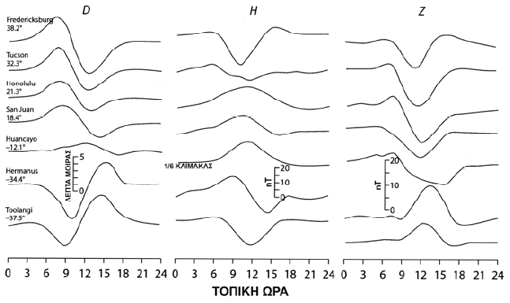
Κανονικές μεταβολές
Με τη χρησιμοποίηση μαγνητογραμμάτων αρκετών μαγνητικά ήσυχων ημερών σε ένα σταθμό, μπορούμε να πάρουμε ένα «μέσο» μαγνητόγραμμα, που θα είναι εξομαλυμένο, δηλαδή, απαλλαγμένο από τις μη κανονικές μεταβολές της έντασης του πεδίου. Το μαγνητόγραμμα αυτό είναι μια ομαλή καμπύλη και δείχνει ότι υπάρχει μια κανονική ημερήσια μεταβολή της έντασης του πεδίου.
Κανονική μεταβολή της απόκλισης, D, της οριζόντιας συνιστώσας, H, και της κατακόρυφης συνιστώσας, Z, του μαγνητικού πεδίου, σε διάφορους μαγνητικούς σταθμούς καταγραφής (τροποποιημένο από Campbell, 2003).

Slide 7
Κανονικές μεταβολές
Ετήσια μεταβολή της έντασης, οφείλεται στο γεγονός ότι κατά την διάρκεια του έτους μεταβάλλεται η διάρκεια της μέρας και το ύψος του Ήλιου.
Παρατηρήθηκε μεταβολή του μαγνητικού πεδίου με τον ενδεκαετή κύκλο των ηλιακών κηλίδων. Τα πλάτη των μεταβολών των εντάσεων του πεδίου είναι σχεδόν διπλάσια κατά την εποχή του μέγιστου των ηλιακών κηλίδων από τα πλάτη αυτά κατά το χρόνο κατά τον οποίο ο Ήλιος δεν έχει κηλίδες.
Η Ημερήσια μεταβολή της έντασης του μαγνητικού πεδίου αποτελείται από δύο συνιστώσες:
Ηλιακή συνιστώσα S_{q} και έχει περίοδο 24 ωρών (μέσο πλάτος 30γ)
Σεληνιακή συνιστώσα S_{L} και έχει περίοδο 25 ωρών (μέσο πλάτος 2γ)
Η ηλιακή συνιστώσα οφείλεται στον εξιονισμό της Ιονόσφαιρας από τον ηλιακό άνεμο και στην κίνηση αυτής, λόγω της θέρμανσης και άλλων αιτιών.
Η σεληνιακή συνιστώσα οφείλεται στη ρυθμική κίνηση των ηλεκτρικά αγώγιμων στρωμάτων της ανώτερης ατμόσφαιρας, λόγω της έλξης που ασκεί πάνω τους η Σελήνη.

Slide 8
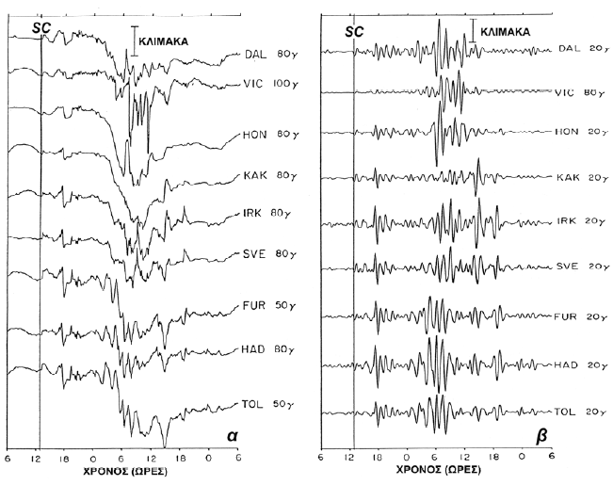
Μη κανονικές μεταβολές
Οι μη κανονικές παροδικές μεταβολές της έντασης του μαγνητικού πεδίου της Γης χαρακτηρίζονται με τις τιμές ορισμένου δείκτη Κ. Αυτές είναι ακέραιοι αριθμοί που μεταβάλλονται από 0 μέχρι 9 και εκφράζουν τη μέγιστη απόκλιση της έντασης κατά τη διάρκεια ενός τρίωρου.
Οι μεγάλες μαγνητικές διαταράξεις είναι γνωστές ως μαγνητικές καταιγίδες και προσβάλλουν συγχρόνως και τα δύο ημισφαίρια. Οφείλονται σε βροχή φορτισμένων σωματιδίων που εκπέμπονται από τα κέντρα δράσης του Ήλιου. Τα σωματίδια αυτά εκτρέπονται από το μαγνητικό πεδίο της Γης και σχηματίζουν κλειστά ηλεκτρικά ρεύματα
Παγκόσμια μαγνητική καταιγίδα (Απρίλιος 1965 από 17/06:00 έως 19/06:00) όπως παρατηρήθηκε στη Χ βόρεια μαγνητική συνιστώσα από ένα παγκόσμιο δίκτυο μαγνητικών σταθμών:
α)Πρωτογενείς καταγραφές και,
β) Καταγραφές φιλτραρισμένες γύρω από την περίοδο μίας ώρας (τροποποιημένο από Hermance, 1995). Η γραφική κλίμακα αναφέρεται στην τιμή επαγωγής που σημειώνεται δίπλα στο όνομα κάθε μαγνητικού σταθμού.

Slide 9
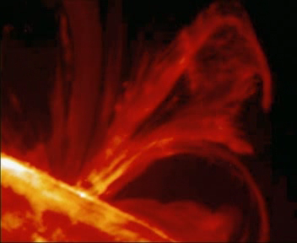
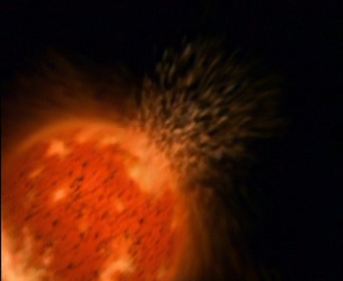
HΛΙΑΚΟΣ ΑΝΕΜΟΣ

Slide 10
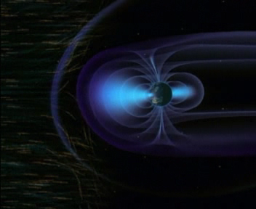

Slide 11
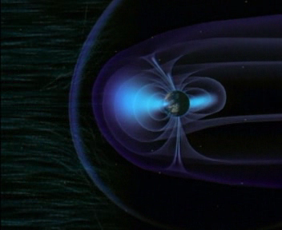

Slide 12
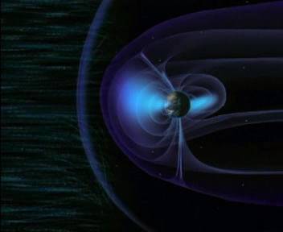

Slide 13
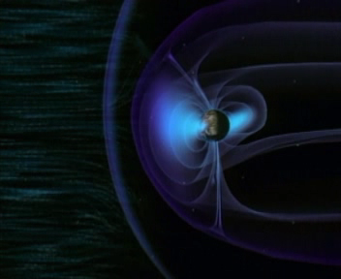

Slide 14
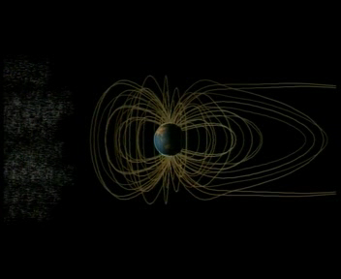

Slide 15
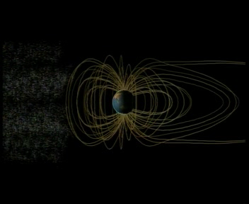

Slide 16
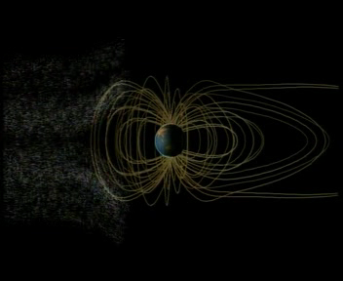

Slide 17
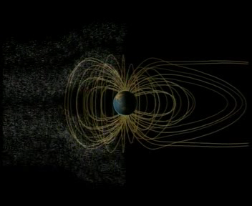

Slide 18
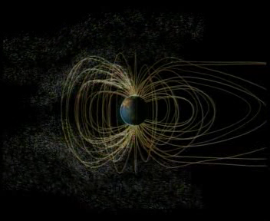

Slide 19
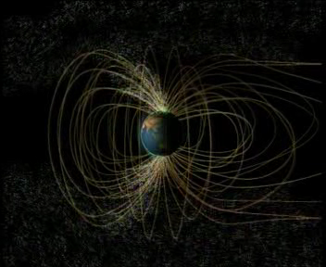

Slide 20
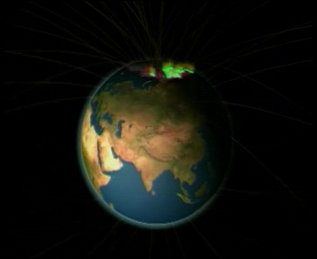

Slide 21
ΑΣΚΗΣΗ ΜΑΓΝΗΤΙΚΗΣ ΚΑΤΑΙΓΙΔΑΣ
Στο μαγνητικό σταθμό της Πεντέλης του ΙΓΜΕ μετρούνται κάθε μέρα εκτός των στοιχείων H, D, Z, του μαγνητικού πεδίου της Γης και οι τιμές του δείκτη «Κ». Δίνονται οι αντίστοιχες τιμές των μηνών Απριλίου, Μαίου και Ιουνίου 1994 και ζητείται: α) να βρεθούν οι μαγνητικά «ήσυχες» και «διαταραγμένες» ημέρες και β) να υπολογιστεί η ώρα και το μέγεθος της μέγιστης διαταραχής στη διάρκεια των τριών μηνών.

Slide 22
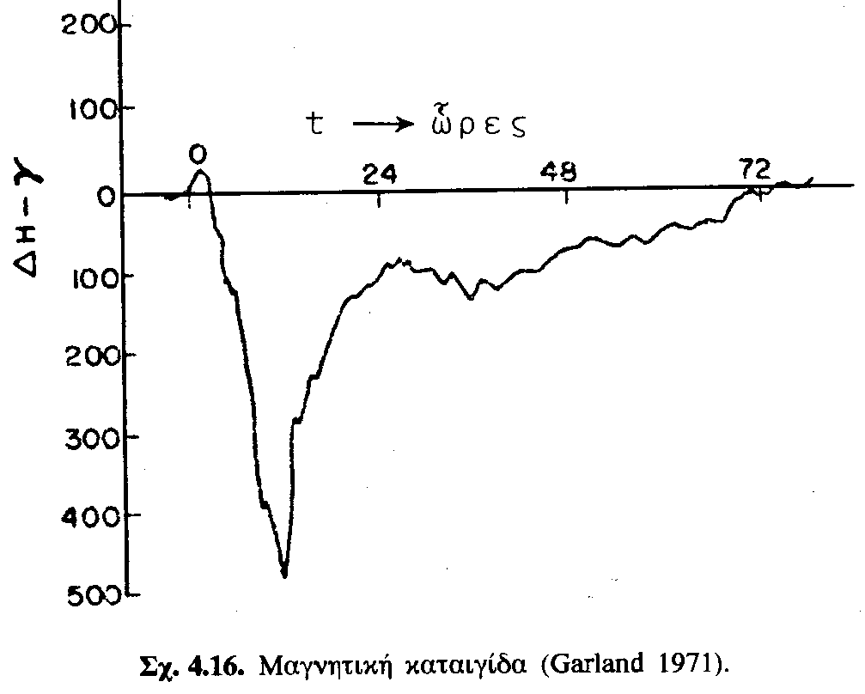
ΑΣΚΗΣΗ ΜΑΓΝΗΤΙΚΗΣ ΚΑΤΑΙΓΙΔΑΣ
ΜΗ ΚΑΝΟΝΙΚΕΣ ΠΑΡΟΔΙΚΕΣ ΜΕΤΑΒΟΛΕΣ
ΤΙΜΕΣ ΔΕΙΚΤΗ
K
(1 γ = 10⁻⁵ Oe)
ΔΕΙΚΤΗΣ (Κ) : ΑΚΕΡΑΙΟΣ ΑΡΙΘΜΟΣ [0-9] ΚΑΙ ΑΝΑΠΑΡΙΣΤΑ ΤΗ ΜΕΓΙΣΤΗ ΑΠΟΚΛΙΣΗ ΤΗΣ ΕΝΤΑΣΗΣ Η(γ) ΑΝΑ 3-ΩΡΟ
Κ | 0 | 1 | 2 | 3 | 4 | 5 | 6 | 7 | 8 | 9
Η (γ) | 0 | 5 | 10 | 20 | 40 | 70 | 120 | 200 | 320 | 500

Slide 23
ΑΣΚΗΣΗ ΜΑΓΝΗΤΙΚΗΣ ΚΑΤΑΙΓΙΔΑΣ
ΥΠΟΛΟΓΙΖΟΥΜΕ ΓΙΑ ΚΑΘΕ ΜΗΝΑ
ΜΕΣΗ ΤΙΜΗ
ΔΙΑΣΠΟΡΑ
ΤΥΠΙΚΗ ΑΠΟΚΛΙΣΗ

Slide 24
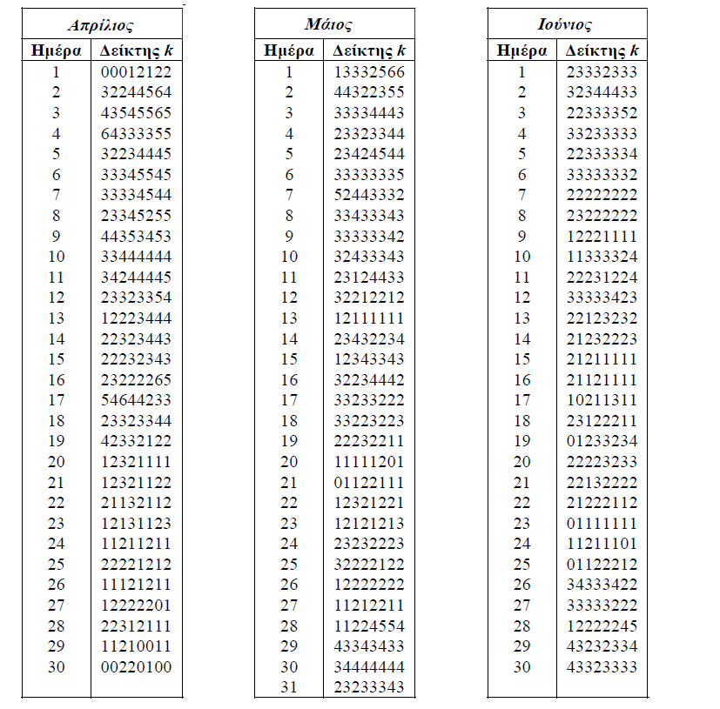
ΑΣΚΗΣΗ ΜΑΓΝΗΤΙΚΗΣ ΚΑΤΑΙΓΙΔΑΣ
0+0+0+1+2+1+2+2=8
Xi ή ΣΚ

Slide 25
ΑΣΚΗΣΗ ΜΑΓΝΗΤΙΚΗΣ ΚΑΤΑΙΓΙΔΑΣ
Απρίλιος
Ημέρα | Δείκτης Κ | Άθροισμα X_{i} |  | Χαρακτηρισμός Μέρας
1 | 0001 2122 | 8 | 169
2 | 3224 4564 | 30 | 81
3 | 4354 5565 | 37 | …
… | …. | … | …

Slide 26
ΑΣΚΗΣΗ ΜΑΓΝΗΤΙΚΗΣ ΚΑΤΑΙΓΙΔΑΣ
ΕΣΤΩ Η ΤΥΠΙΚΗ ΑΠΟΚΛΙΣΗ ΓΙΑ ΤΟΝ ΑΠΡΙΛΙΟ ΕΙΝΑΙ
σ = 9
ΕΣΤΩ Ο ΜΕΣΟΣ ΟΡΟΣ ΓΙΑ ΤΟΝ ΑΠΡΙΛΙΟ ΕΙΝΑΙ
ΗΣΥΧΕΣ ΜΕΡΕΣ ΟΤΑΝ
ΔΙΑΤΑΡΑΓΜΕΝΕΣ ΜΕΡΕΣ ΟΤΑΝ

Slide 27
ΑΣΚΗΣΗ ΜΑΓΝΗΤΙΚΗΣ ΚΑΤΑΙΓΙΔΑΣ
ΗΣΥΧΕΣ ΜΕΡΕΣ
ΔΙΑΤΑΡΑΓΜΕΝΕΣ ΜΕΡΕΣ
ΕΠΑΝΑΛΑΜΒΑΝΕΤΑΙ Η ΔΙΑΔΙΚΑΣΙΑ ΚΑΙ ΓΙΑ ΤΟΥΣ ΜΗΝΕΣ ΜΑΙΟ ΚΑΙ ΙΟΥΝΙΟ

Slide 28
ΑΣΚΗΣΗ ΜΑΓΝΗΤΙΚΗΣ ΚΑΤΑΙΓΙΔΑΣ
ΩΡΑ ΚΑΙ ΜΕΓΕΘΟΣ ΜΕΓΙΣΤΗΣ ΔΙΑΤΑΡΑΧΗΣ
ΜΕΓΙΣΤΟ «Κ»
Κ=6
ΔΗ = 120 γ
ΕΥΡΕΣΗ ΩΡΑΣ
ΜΗΝΑΣ ΑΠΡΙΛΙΟΣ
ΗΜΕΡΑ
0
0
0
1
2
1
2
2
ΩΡΕΣ
0-3
3-6
6-9
9-12
12-15
15-18
18-21
21-24

Slide 29
ΑΣΚΗΣΗ ΜΑΓΝΗΤΙΚΗΣ ΚΑΤΑΙΓΙΔΑΣ
ΑΡΑ
2/4 18-21 Κ=6 ΔΗ=120 γ
3/4 18-21 Κ=6 ΔΗ=120 γ
Κ.Ο.Κ

Slide 30
Σημείωμα Αναφοράς
Copyright Αριστοτέλειο Πανεπιστήμιο Θεσσαλονικης, Παπαζάχος Κωνσταντίνος. Κοντοπούλου Δέσποινα. «Παροδικές Μεταβολές του Μαγνητικού Πεδίου της Γης». Έκδοση: 1.0. Θεσσαλονίκη 2014. Διαθέσιμο από τη δικτυακή διεύθυνση: http://eclass.auth.gr/courses/OCRS519/.

Slide 31
Σημείωμα Αδειοδότησης
Το παρόν υλικό διατίθεται με τους όρους της άδειας χρήσης Creative Commons Αναφορά - Παρόμοια Διανομή [1] ή μεταγενέστερη, Διεθνής Έκδοση. Εξαιρούνται τα αυτοτελή έργα τρίτων π.χ. φωτογραφίες, διαγράμματα κ.λ.π., τα οποία εμπεριέχονται σε αυτό και τα οποία αναφέρονται μαζί με τους όρους χρήσης τους στο «Σημείωμα Χρήσης Έργων Τρίτων».
Ο δικαιούχος μπορεί να παρέχει στον αδειοδόχο ξεχωριστή άδεια να χρησιμοποιεί το έργο για εμπορική χρήση, εφόσον αυτό του ζητηθεί.
[1] http://creativecommons.org/licenses/by-sa/4.0/

Slide 32
Τέλος Ενότητας
Επεξεργασία: Βεντούζη Χρυσάνθη
Θεσσαλονίκη, Δεκέμβριος 2015

Slide 33
Διατήρηση Σημειωμάτων
Οποιαδήποτε αναπαραγωγή ή διασκευή του υλικού θα πρέπει να συμπεριλαμβάνει:
το Σημείωμα Αναφοράς
το Σημείωμα Αδειοδότησης
τη δήλωση Διατήρησης Σημειωμάτων
το Σημείωμα Χρήσης Έργων Τρίτων (εφόσον υπάρχει)
μαζί με τους συνοδευόμενους υπερσυνδέσμους.

